Slide 1
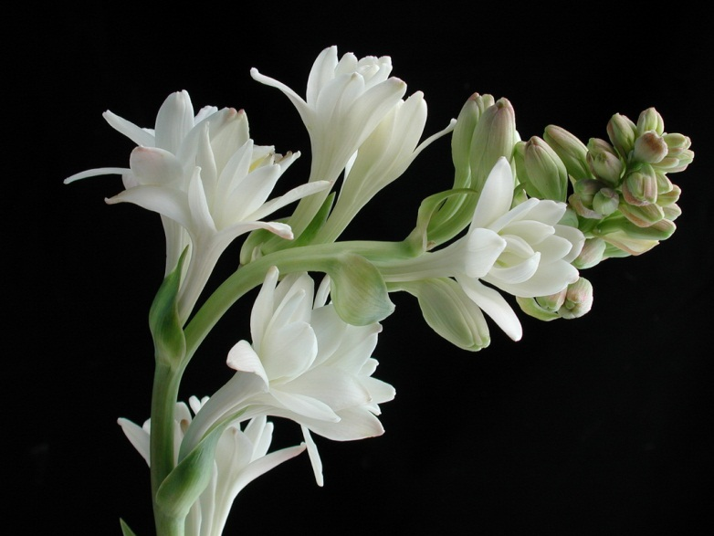
স্বাগতম

Slide 2
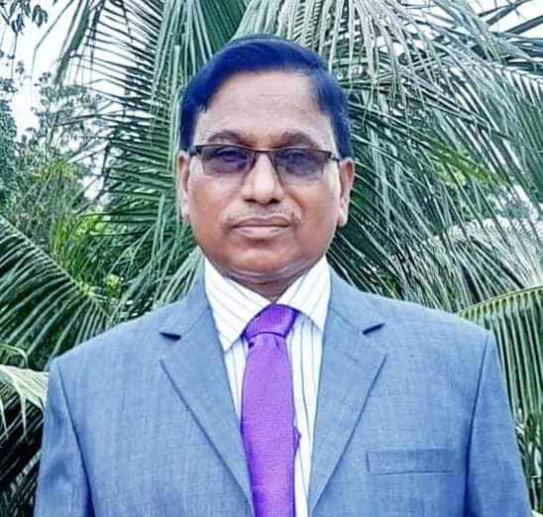
শিক্ষক পরিচিতি
নামঃ মোঃ গোলজার হোসেন
পদবীঃ সহঃ প্রধান শিক্ষক
কর্মস্থল: সড়াবাড়িয়া উচ্চ বিদ্যালয়
বেরুয়ান, আটঘরিয়া, পাবনা
মোবাইলঃ +৮৮০১৩১৭৩০২৮৮২
ইমেইলঃ goljarhossain64@gmail.com

Slide 3
পাঠ পরিচিতি
শ্রেণী-৭ম
বিষয়-বাংলাদেশ ও বিশ্বপরিচয়
অধ্যায়-বাংলাদেশের নির্বাচন ব্যবস্থা
পাঠ্যাংশ- ১

Slide 4
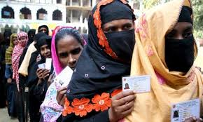
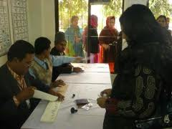
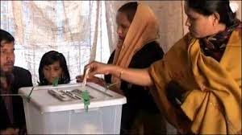
ছবিগুলোতে তোমরা কি দেখতে পাচ্ছ?
ভোট দেয়ার জন্য দাঁড়িয়ে আছে
ব্যালট পেপার নিচ্ছে
ভোট দিচ্ছে

Slide 5
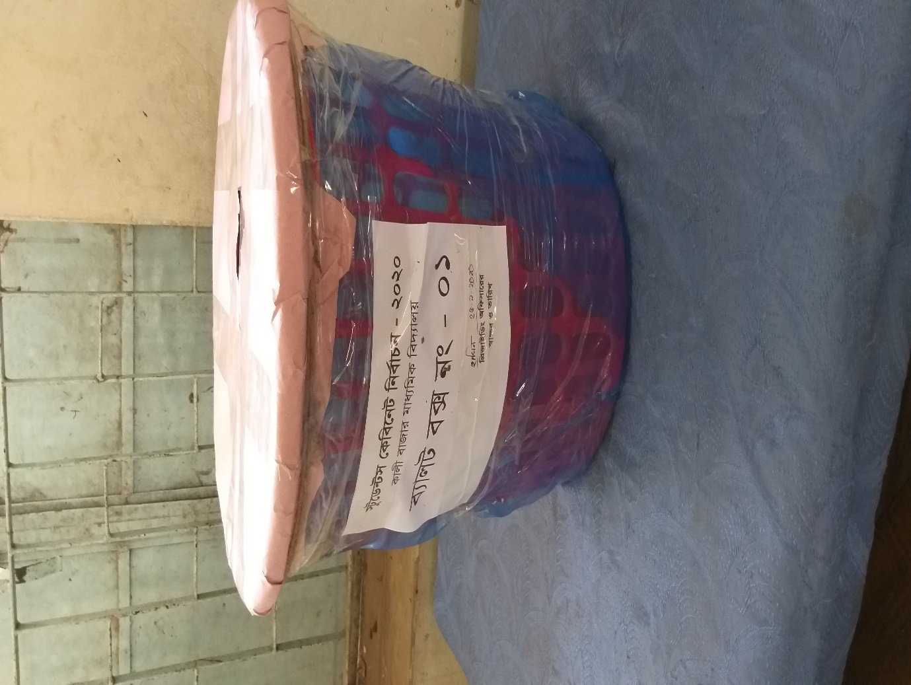
বাংলাদেশের নির্বাচন ব্যবস্থা

Slide 6
এ পাঠ শেষে শিক্ষার্থীরা-
১। নির্বাচন কী বলতে পারবে ।
২। নির্বাচন পদ্ধতি সনাক্ত করতে পারবে ।
৩। প্রত্যক্ষ ও পরোক্ষ নির্বাচনের পার্থক্য নির্ণয়
করতে পারবে ।

Slide 7
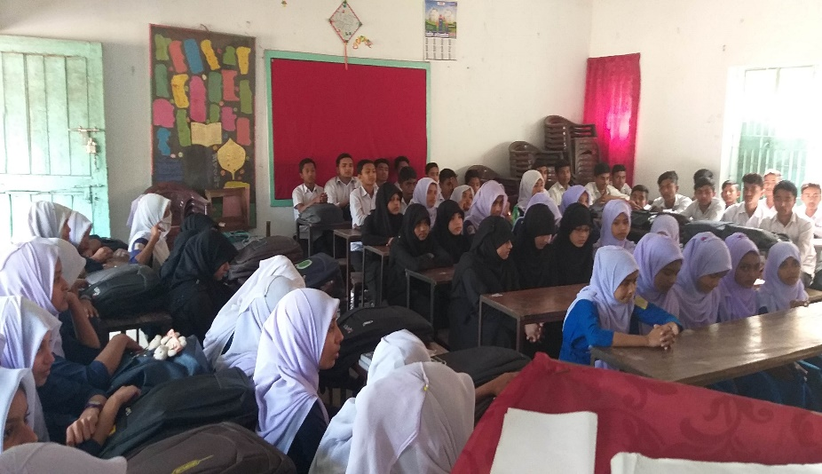
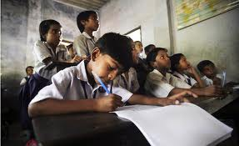
শ্রেণি নেতা পদে ইয়াসমিন কে ভোট দিন
শ্রেণিকক্ষ
শ্রেণিনেতা
শ্রেণি নেতা পদে মেহেদী কে ভোট দিন
শ্রেণিকক্ষ
শ্রেণিনেতা

Slide 8
সময় ৫ মিনিট
একক কাজ
নির্বাচন কি?

Slide 9
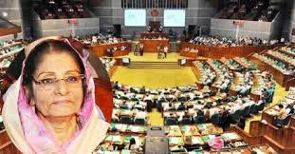
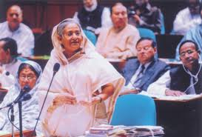
সরাসরি ভোটে নির্বাচিত
সরকারি দল
বিরোধী দল

Slide 10
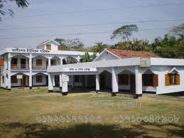
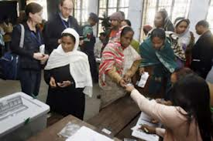
সরাসরি ভোটে নির্বাচিত
জনগণের ভোটে
নির্বাচিত
সংসদ সদস্য / ইউনিয়ন পরিষদের সদস্য ও চেয়ারম্যান

Slide 11
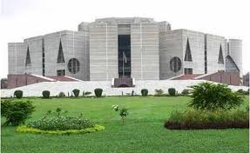
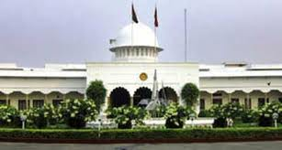
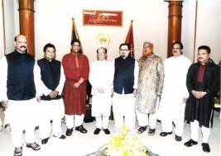
জোড়ায় কাজ
জাতীয় সংসদ
বঙ্গভবন
বাংলাদেশের নির্বাচনপদ্ধতি কয় ধরনের ও কি কি? ছবি দেখে উল্লেখ কর।

Slide 12
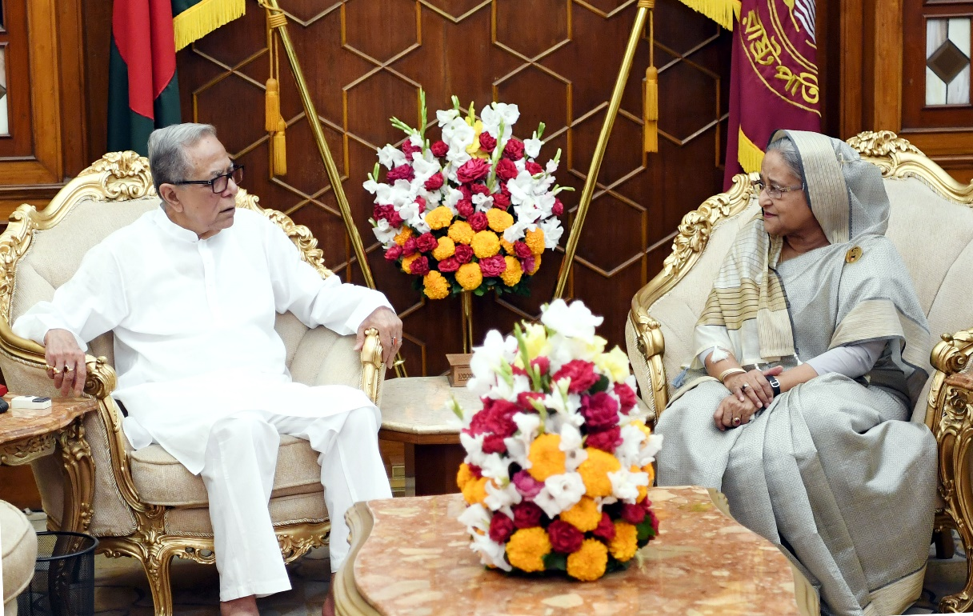
পরোক্ষ ভাবে নির্বাচিত
রাষ্ট্রপতি, প্রধান মন্ত্রী, সংরক্ষিত মহিলা সদস্য
নির্বাচিত
নির্বাচিত সংসদ সদস্যদের ভোটে

Slide 13
পরোক্ষ নির্বাচন
ভোটদাতা
সরাসরি ভোট প্রদান
সরাসরি ভোট প্রদান
নির্বাচিত প্রতিনিধি
প্রত্যক্ষ নির্বাচন
ভোটদাতা
মধ্যবর্তী সংস্থা/প্রতিনিধি
চূড়ান্ত প্রতিনিধি
প্রথম নির্বাচন
দ্বিতীয়বার নির্বাচন

Slide 14
সময়- ১০ মিনিট
দলগত কাজ
প্রত্যক্ষ ও পরোক্ষ নির্বাচনের দু’টি পার্থক্য উল্লেখপূর্বক প্রত্যক্ষ নির্বাচনের গুরুত্ব উল্লেখ কর।

Slide 15
মূল্যায়ন
নির্বাচন কি?
প্রত্যক্ষ নির্বাচন কি?
পরোক্ষ নির্বাচন কি?
প্রত্যক্ষ ভাবে কারা নির্বাচিত হয়?
পরোক্ষ ভাবে কারা নির্বাচিত হয়?
প্রত্যক্ষ ও পরোক্ষ নির্বাচনের দু’টি পার্থক্য বলো।

Slide 16
বাড়ির কাজ
“প্রত্যক্ষ নির্বাচনের মাধ্যমেই গণতন্ত্র প্রতিষ্ঠা সম্ভব”কথটি ব্যাখ্যা কর।

Slide 17
ধন্যবাদ

